Slide 1
馬路分割 API設計

Slide 2
hsv
功能描述 :這段程式碼的功能是利用 HSV 色彩空間篩選影像中的特定顏色範圍，並反轉遮罩，使範圍外的部分被保留，而範圍內的部分被移除，從而過濾出非指定範圍的影像內容。
函式 :def hsv(image, lower , upper)
返回值 : numpy.ndarray，過濾後的影像，保留非 HSV 色彩範圍內的部分，將指定範圍內的部分移除。
參數 | 類型 | 說明
Image | numpy.ndarray | 原始影像，必須為 BGR 格式的影像（由 OpenCV 讀取的影像）。
lower | tuple or numpy.ndarray | HSV 色彩範圍的下界
upper | tuple or numpy.ndarray | HSV 色彩範圍的上界

Slide 3

hsv結果

Slide 4
sobel
功能描述 : Sobel 運算子用於圖像邊緣檢測，通過計算圖像在水平和垂直方向的梯度來檢測邊緣。這個運算子結合了高斯平滑和微分運算，對於邊緣檢測和圖像增強特別有效。
函式 :def sobel(image, kernel_size=3, dx=1, dy=1, border_type='REFLECT')
返回值 : numpy.ndarray，梯度圖像，與輸入圖像大小相同
參數 | 類型 | 說明
Image輸入圖像 | numpy.ndarray | 必須是單通道（灰度）圖像，數據類型可以是 uint8 或 float32
kernel_size : Sobel 核大小 | int | 必須是奇數
dx: x 方向的導數階數 | int | 預設值：1，範圍：0 ≤ dx ≤ 2，說明：0 表示不計算該方向導數
dy: y 方向的導數階數 | int | 預設值：1，範圍：0 ≤ dy ≤ 2 說明：0 表示不計算該方向導數
border_type: 邊界處理方式 | string | 預設值：REFLECT，可選值:REFLECT,CONSTANT,REPLICATE 說明：處理圖像邊界的方法

Slide 5
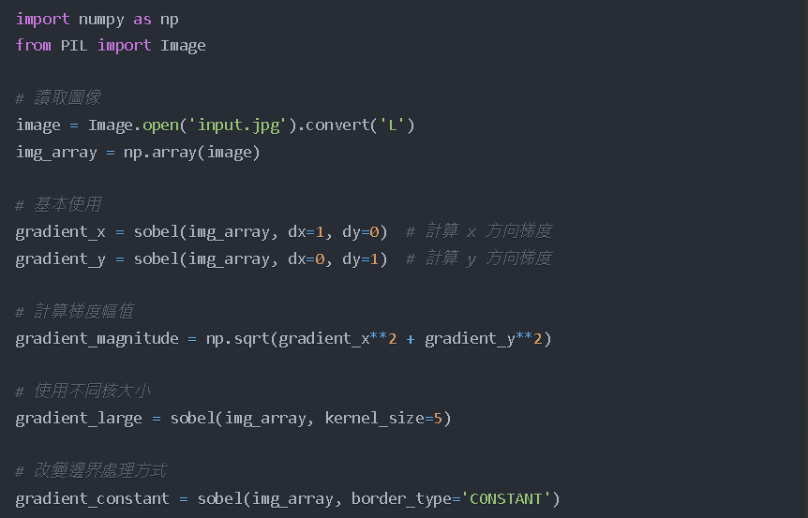
sobel_使用範例
kernel_size 越大，計算越耗 時，但對噪聲的抑制效果越好
dx 和 dy 不能同時為 0
輸入圖像建議先進行高斯模糊以減少噪聲影響
返回值可能需要經過歸一化才能正確顯示

Slide 6
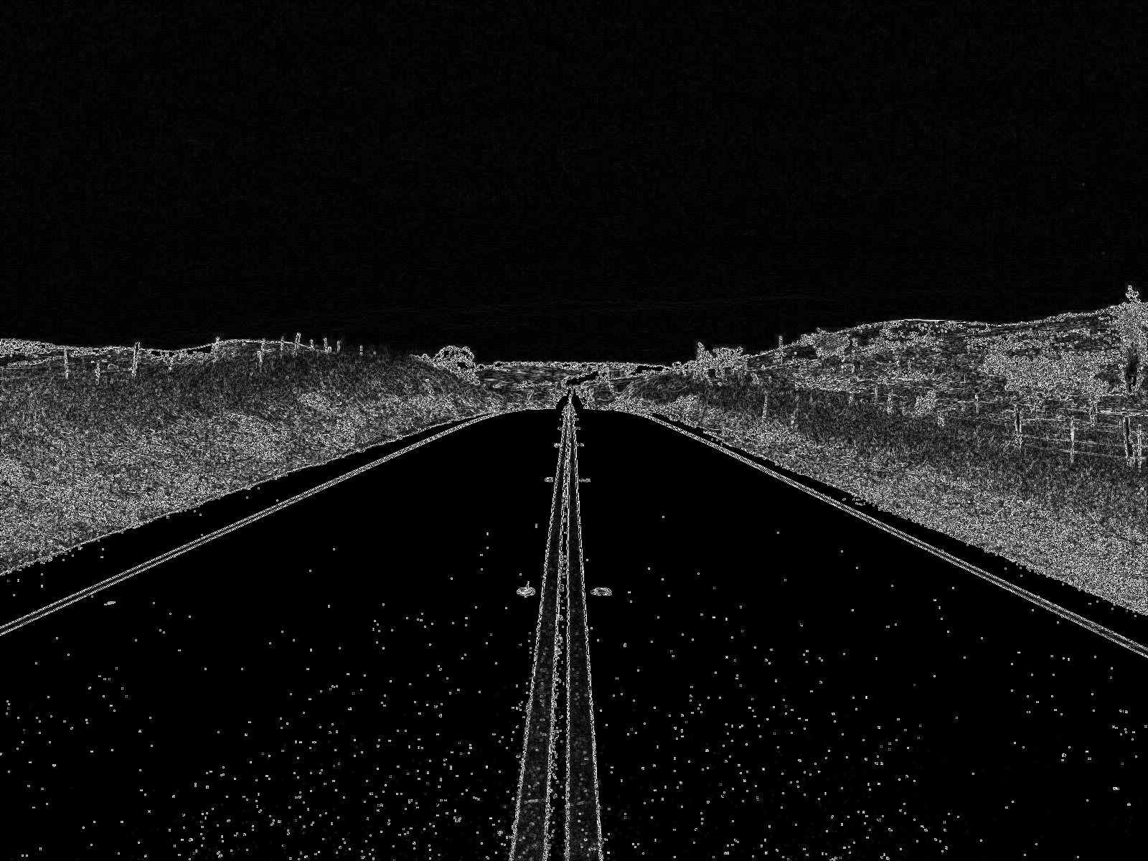
sobel結果

Slide 7
LBP
功能描述 : LBP 是一種有效的紋理描述算子,通過比較中心像素與鄰域像素的灰度值來獲得紋理特徵。它具有旋轉不變性和灰度不變性的特點,在圖像識別、分割等領域有廣泛應用。
函式 : def lbp(image, radius=1, n_points=8)
返回值 : numpy.ndarray ，LBP 特徵圖,與輸入圖像大小相同
參數 | 類型 | 說明
Image輸入圖像 | numpy.ndarray | 必須是單通道（灰度）圖像，數據類型可以是 uint8 或 float32
radius: LBP 半徑 | int | LBP 算子鄰域的半徑大小
n_points: LBP 鄰域點數 | int | LBP 算子鄰域的採樣點數

Slide 8
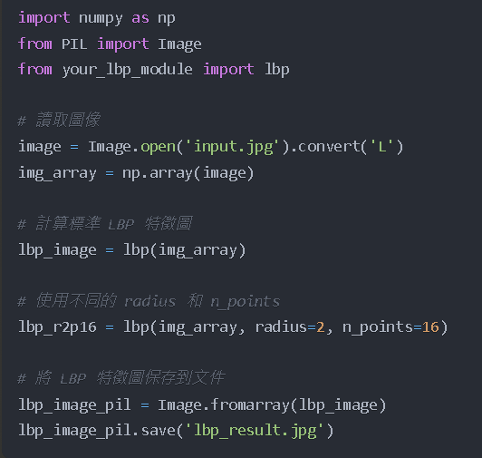
LBP_使用範例
輸入圖像必須是單通道灰度圖
radius 和 n_points 是可調參數,需要根據具體應用場景調整
LBP 特徵圖的數值範圍為 0-255,可直接用於後續處理
輸入圖像的邊界處理採用複製邊緣值的方式

Slide 9

LBP結果

Slide 10
histogram
功能描述 : LBP 直方圖是對 LBP 特徵圖統計各個 LBP 值出現的頻率,用於描述圖像的紋理特徵。它是 LBP 算法中常用的特徵表示形式,在圖像分類、人臉識別等領域廣泛應用。
函式 : def lbp_histogram(lbp_image, normalize=True)
返回值 : numpy.ndarray、lbp直方圖
參數 | 類型 | 說明
lbp_image: 輸入 LBP 特徵圖 | numpy.ndarray | 必須是單通道 uint8 格式的 LBP 特徵圖
normalize: 是否對直方圖進行歸一化 | bool | 如果設為 True,直方圖值會被歸一化到 [0, 1] 範圍

Slide 11
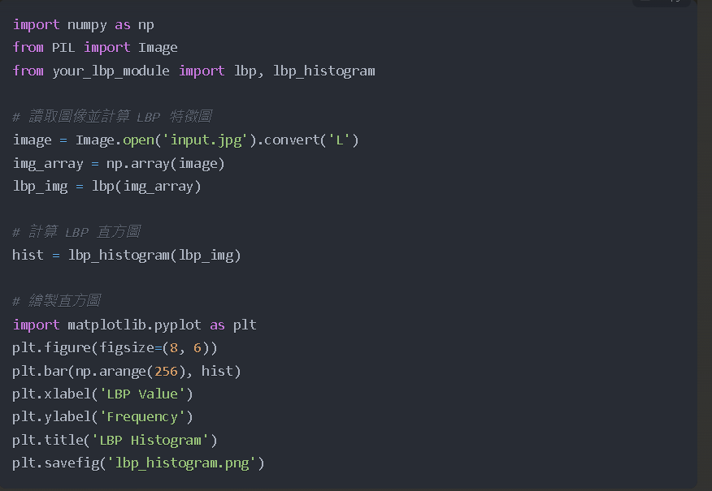
histogram_使用範例
輸入必須是單通道 uint8 格式的 LBP 特徵圖
歸一化後的直方圖值易於後續處理和比較
直方圖可用於各種基於紋理的圖像分類、檢索等任務

Slide 12
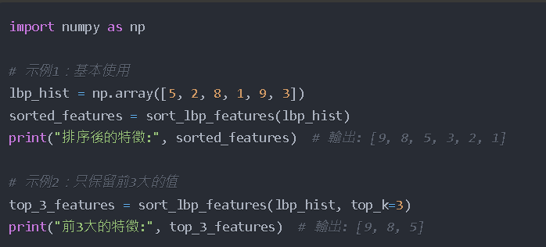
sorting
功能描述 :該 API 提供了一個函數,可以從 LBP 直方圖中查找前 s 個最大值及其對應的索引。這在一些基於 LBP 特徵的圖像分類任務中很有用,可以作為特徵選擇或特徵工程的一部分。
函式 : def find_top_lbp_values(lbp_histogram, s):
返回值 : top_values (numpy.ndarray): 前 s 個最大值、top_indices (numpy.ndarray): 對應的 LBP 值索引
參數 | 類型 | 說明
lbp_histogram | numpy.ndarray | LBP 直方圖
s | int | 要查找的最大值個數(目標前三大)
輸入必須是一維numpy數組
排序採用降序（從大到小）
如果需要保留原始索引信息，可以修改函數返回值包含索引

Slide 13
1-norm-dist
功能描述 : 計算兩個特徵向量之間的1範數距離（Manhattan distance）。在此系統中，用於計算排序後的LBP特徵向量與參考模板之間的差異程度。
函式 : def calculate_one_norm_distance(feature_vector, template, normalize=true)
返回值 : distance: float ，計算得到的1範數距離值，如果選擇正規化，輸出範圍為[0, 1]，如果不正規化，輸出為原始距離值
參數 | 類型 | 說明
feature_vector | numpy.ndarray | 輸入的特徵向量(LBP_mode)
template | numpy.ndarray | 參考模板向量
normalize | bool | 是否進行正規化，預設為True

Slide 14
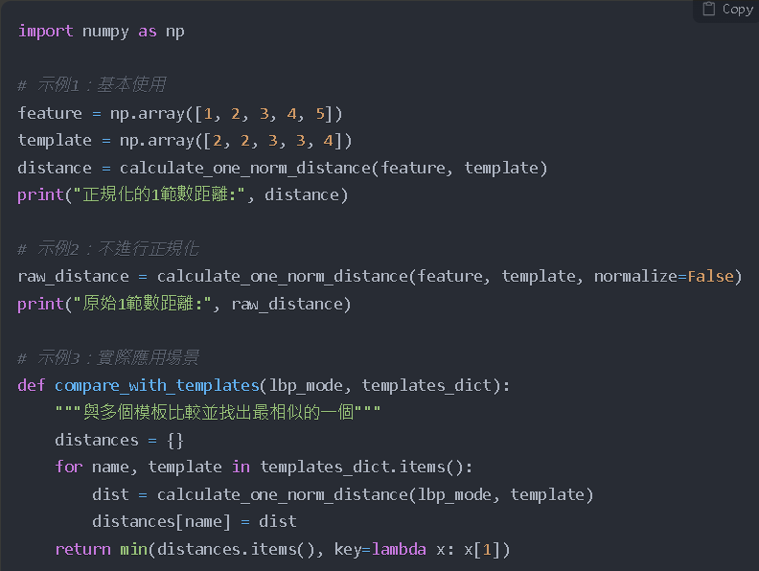
1-norm-dist_使用範例
輸入向量必須是一維numpy數組
建議先對輸入數據進行預處理和正規化
可根據實際應用場景選擇是否進行正規化
距離值越小表示兩個向量越相似

Slide 15
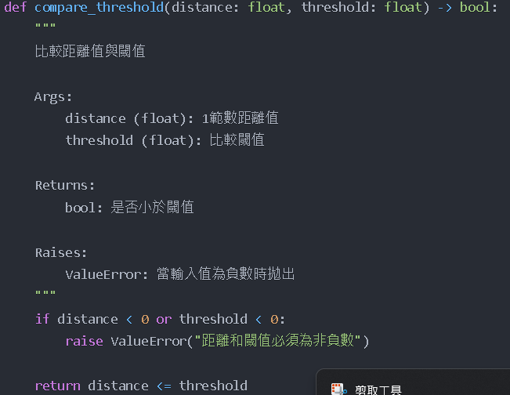
<th()
功能描述 : 接收1範數距離值並與預設閾值(d_th)進行比較，判斷特徵相似程度。
函式 : def compare_threshold(distance,threshold)
返回值 : is_similar: bool、True : 距離小於閾值，判定為相似、False : 距離大於閾值，判定為不相似
參數 | 類型 | 說明
distance | float | 1範數距離值
threshold | float | 比較閾值(d_th)

Slide 16
labeling
功能描述 :根據閾值比較的結果進行最終的標記分類。
函式 : def label_region(image, position, is_similar, color_config)
返回值 :labeled_image: numpy.ndarray 標記後的圖像
參數 | 類型 | 說明
image | numpy.ndarray | 原始圖像
position | Tuple[int, int] | 要標記的位置(x, y)
is_similar | bool | 閾值比較結果
color_config | dict | 標記顏色配置

Slide 17
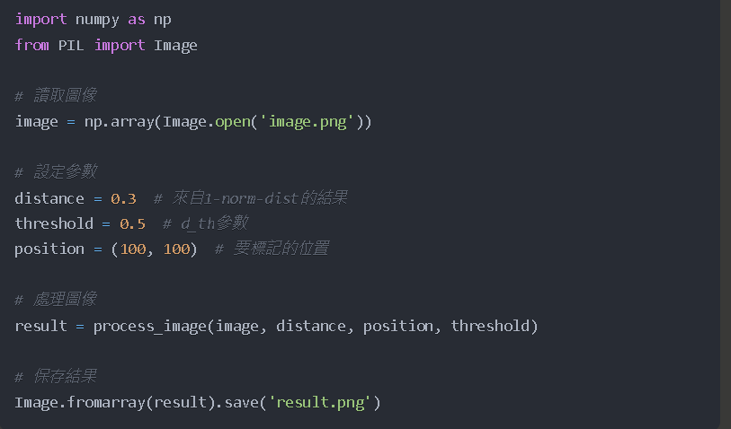
labeling_使用範例
閾值(d_th)的選擇對系統性能有重要影響
標記顏色和透明度可根據實際需求調整
建議對邊界情況進行處理，避免索引越界
標記時注意保留原圖資訊

Slide 18

最後劃記結果

